Slide 1

Lokaal Sociaal Beleid in het Meerjarenplan
Danny Kindekens, dKi Consult

Slide 2

Agenda
Meerjarenplan met sturingskacht
Start with ‘Why’ !
Lessons learned uit 1ste cyclus
Verankering LSB
Doelstellingen
Beleidsruimte
Actieplannen en acties
Indicatoren
Opvolging en bijsturing

Slide 3
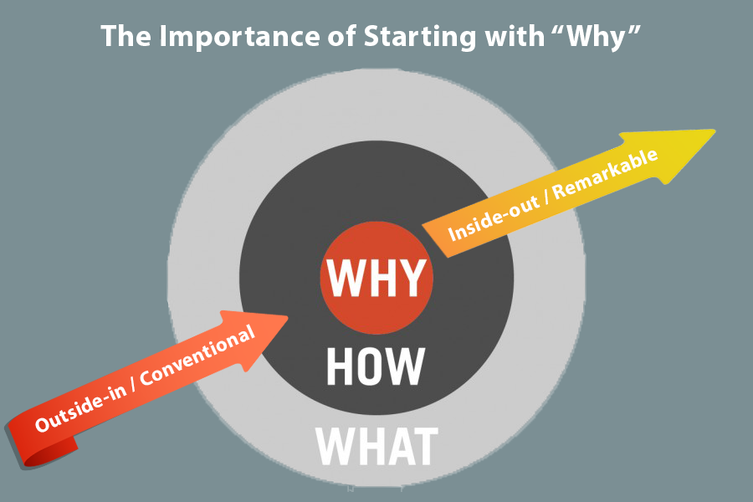
Start with ‘Why’ ! Golden circle –Simon Sinek

Slide 4
Strategische planning – een cyclus

Slide 5
Agenda
Meerjarenplan met sturingskacht
Start with ‘Why’ !
Lessons learned uit 1ste cyclus
Verankering LSB
Doelstellingen
Beleidsruimte
Actieplannen en acties
Indicatoren
Opvolging en bijsturing

Slide 6
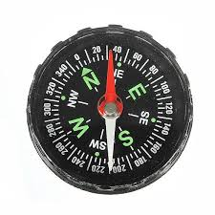


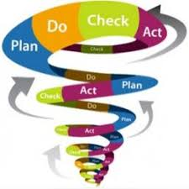
Context - BBC …lessons learned
De integratie … een ‘voortschrijdend feit’
Sturend MJP ?
Indicatoren
Bijsturen

Slide 7
Context - BBC …lessons learned
Verkokerd
 | CULTUUR |  | WONEN |  | WERKEN |  | MOBILITEIT |  | SENIOREN |  | WELZIJN

Slide 8
Context - BBC …lessons learned
Inclusief
 | CULTUUR |  | WONEN |  | WERKEN |  | MOBILITEIT |  | WELZIJN |  | VEILIGHEID
SENIOREN
JEUGD
Kwetsbare Gezinnen
Notes:
Verticale benadering = inclusief beleid
Horizontale benadering = categoriaal beleid / doelgroepenbeleid

Slide 9
Context - BBC …lessons learned
Integraal !
 | GEMEENSCHAPPELIJKE DOELSTELLINGEN
 | CULTUUR |  | WONEN |  | WERKEN |  | MOBILIEIT |  | WELZIJN |  | …

Slide 10
Agenda
Meerjarenplan met sturingskacht
Start with ‘Why’ !
Lessons learned uit 1ste cyclus
Verankering LSB
Doelstellingen
Beleidsruimte
Actieplannen en acties
Indicatoren
Opvolging en bijsturing

Slide 11
Verankering LSB – structuur MJP
Beleidsdoelstellingen (strategische doelstellingen)
Actieplannen) (operationele doelstellingen
Acties

Slide 12
Verankering LSB – verticaal
Mobiliteit
Vrije tijd
Ruimte
Lokale economie
Welzijn

Slide 13
Verankering LSB – horizontaal
← Jeugd
← Senioren
…
← Ondernemers
…
Domeinen
← Kwetsbare groepen
← Nieuwkomers
…
…
…
← Verenigingen

Slide 14
Verankering LSB – diagonaal
Beleidsdoelstellingen
Actieplannen
Mobiliteit
Ruimte
Vrije tijd
Lokale economie
Acties
Welzijn

Slide 15
Agenda
Meerjarenplan met sturingskacht
Start with ‘Why’ !
Lessons learned uit 1ste cyclus
Verankering LSB
Doelstellingen
Beleidsruimte
Actieplannen en acties
Indicatoren
Opvolging en bijsturing

Slide 16

Doelstellingen – waarom ?
Ver’beeld’en van de gewenste toestand
Motiveren van de organisatie
Samenwerking bevorderen (integraal)
Middel om prioriteiten te stellen – keuzes maken
  Beleidsruimte
Communiceren en herhalen
Referentie voor optimalisatie

Slide 17
Doelstellingen - Hoe ?
Omgevings-
analyse
Missie & Visie
Beleids-ruimte
Bestuurs-
akkoord
Memoranda
Extern
Intern
Overleg & Participatie
Doelstellingen 2020 - 2025

Slide 18

Doelstellingen – Wat ?
Gewenst resultaat – effect - INTEGRAAL
Doelstelling ≠ actie
Strategische doelstelling wordt ‘Beleidsdoelstelling’
Operationele doelstelling wordt actieplan en =

Slide 19
Doelstellingen
Denken in niveaus
  Beleidsfocus: waar gaan we voor in de legislatuur?
    uitwerken in beleidsdoelstellingen en prioriteit bepalen aan de hand van prioritaire acties
  E&E: acties en projecten ter verbetering van de effectiviteit en efficiëntie van de organisatie
    Groeperen in één organisatiebrede doelstelling
  Ongoing concern: maximaal vertaald in doelstellingen
    Ongewijzigde dienstverlening/beleid: beschrijven in de strategische nota
    Middelen voorzien

Slide 20
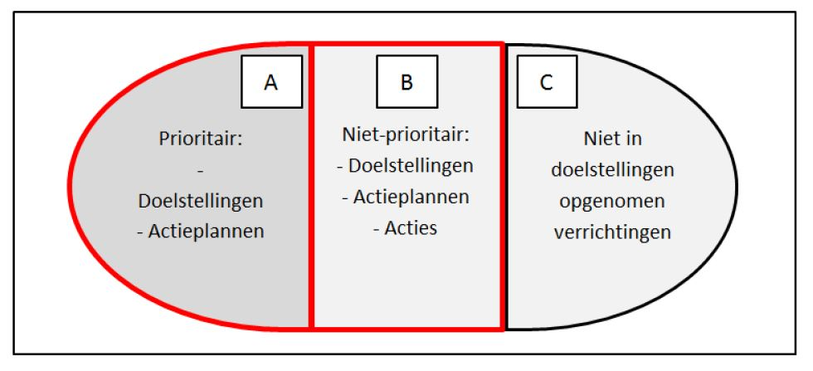
Doelstellingen bron - steunpunt bestuurlijke vernieuwing rapport Bleyen
Doelstellingen
Bijsturing BBC: prioritaire actieplannen en acties !

Slide 21
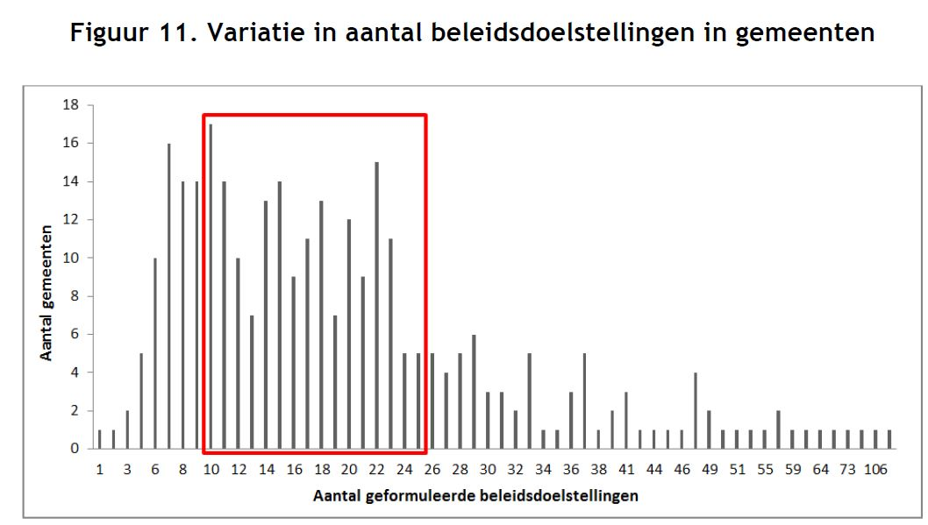
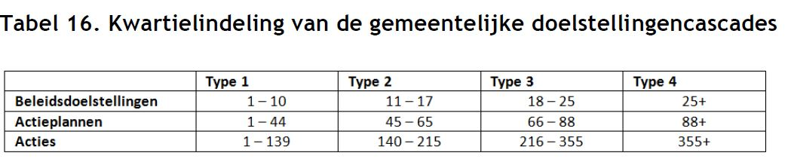
Doelstellingen in BBC ronde 1 bron - steunpunt bestuurlijke vernieuwing rapport Bleyen

Slide 22


SDGs als doelstellingenkader

Slide 23
Agenda
Meerjarenplan met sturingskacht
Start with ‘Why’ !
Lessons learned uit 1ste cyclus
Verankering LSB
Doelstellingen
Beleidsruimte
Actieplannen en acties
Indicatoren
Opvolging en bijsturing

Slide 24
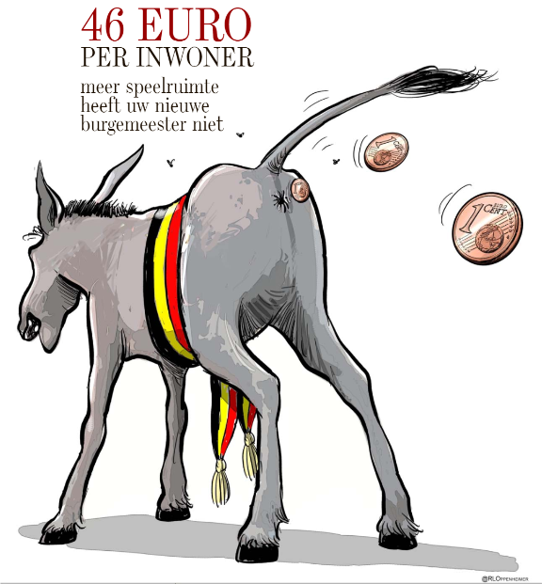
Beleidsruimte
Bron: DS 29-30 september 2018

Slide 25

Beleidsruimte
Toestandsevenwicht = resultaat op kasbasis
het netto werkkapitaal verminderd met de onbeschikbare gelden.
het beschikbaar budgettair resultaat mag niet negatief zijn

Slide 26

Beleidsruimte
Autofinancieringsmarge structureel evenwicht
de AFM is het verschil tussen het exploitatiesaldo en de aflossingen van leningen. Ze duidt aan of het bestuur in staat is zijn leningslasten (aflossingen van kapitaal en intresten) te dragen met het overschot uit de gewone werking.
De (gecorrigeerde) AFM moet positief zijn in het laatste boekjaar van de financiële nota van het meerjarenplan. Als dat niet het geval is, keurt de provinciegouverneur het meerjarenplan niet goed.

Slide 27
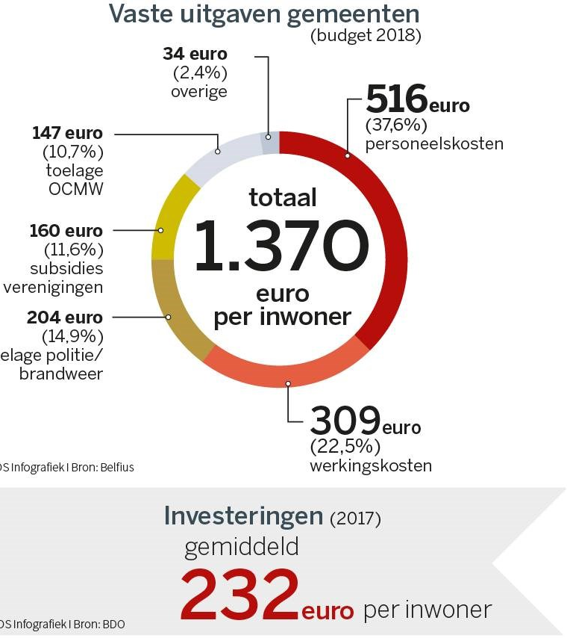
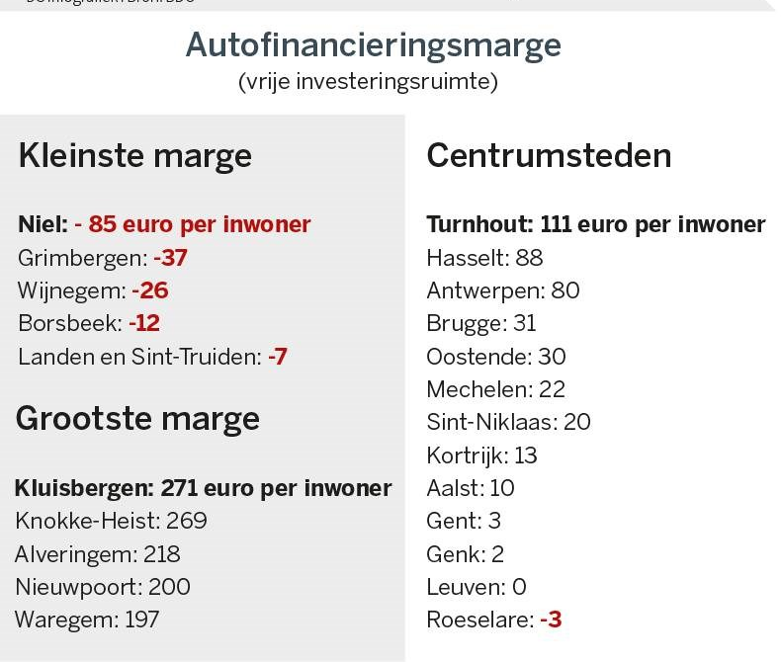
Beleidsruimte
Bron: DS 29-30 september 2018
‘Vaste’ kosten i.f.v. planningshorizon !!! - termijn

Slide 28
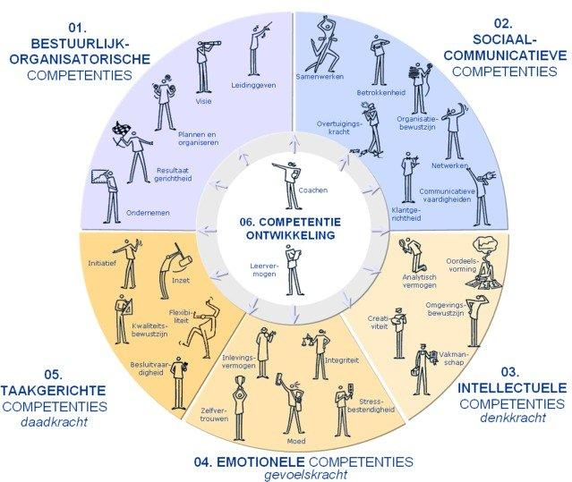

Beleidsruimte
Personeelsmiddelen – capaciteit en competenties
versus

Slide 29
Agenda
Meerjarenplan met sturingskacht
Start with ‘Why’ !
Lessons learned uit 1ste cyclus
Verankering LSB
Doelstellingen
Beleidsruimte
Actieplannen en acties
Indicatoren
Opvolging en bijsturing

Slide 30
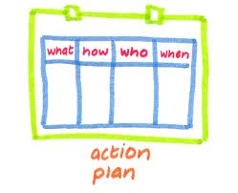
Actieplanning
Actieplan: logisch geheel van acties om een doelstelling te bereiken
Actie: relevante inspanning, prestatie binnen een actieplan.
  Gericht op een concrete output
  Is het niveau waarop investeringen, exploitatiekosten (waaronder) personeelsinzet kunnen vastgelegd worden.

Slide 31
Welk type acties ?
Niet repetitief
To do’s
Project
Werk
methode
Proces
Niet complex
Complex
Repetitief

Slide 32

Actiemogelijkheden sociale dienst (1)
ACTOR
  De sociale dienst doet een actie volledig in eigen beheer: operationele actie
    Volle verantwoordelijkheid
  Idem maar op voorwaarde dat bepaalde randvoorwaarden gerealiseerd worden: voorwaardelijke operationele actie
    Subsidies
    Samenwerking

Slide 33
Actiemogelijkheden sociale dienst (2)
Coördinator
  Juridische doorzettingsmacht
  Financiële doorzettingsmacht
  Werkveldsturing:
    Aanbodzijde
    Vraagzijde
    Marktmechanisme
  Communicatief-rationele instrumenten
REGIE
Coördinatie-acties
NETWERK-COÖRDINATIE
Van resultaatsverantwoordelijkheid tot procesverantwoordelijkheid

Slide 34
Het begrip “doorzettingsmacht”
gering:
  weinig (geen) mogelijkheden om andere partijen te dwingen om de visie te realiseren.
  samenwerking op basis van vrijwilligheid /onderhandelingen
  netwerkmodel - netwerkcoördinator
groot:
  De sociale dienst kan andere partijen zijn wil opleggen
  regiemodel – regisseur
  OOK BINNEN HET LOKAAL BESTUUR !

Slide 35
Graden van doorzettingsmacht
NETWERKMODEL
REGIEMODEL
Doorzettingsmacht
GERING
GROOT
Werkveldsturing
Communicatief – rationeel
Financieel
Juridisch

Slide 36
Kostprijs verbonden aan een actie/plan
Investeringskosten
Exploitatiekosten
  Directe kosten: kosten rechtstreeks verbonden aan de uitvoering van een specifieke actie / dienst- of hulpverlening
    Personeelskost: nieuw / bestaande capaciteit – wat niet/minder
    Materiaalkosten
  Indirecte kosten: Kosten die niet rechtstreeks verbonden zijn aan een actie
    Leidinggevende over het ingezet personeel
    Rentelasten van lening
OPGELET: consistentie in de berekening bewaren

Slide 37
Agenda
Meerjarenplan met sturingskacht
Start with ‘Why’ !
Lessons learned uit 1ste cyclus
Verankering LSB
Doelstellingen
Beleidsruimte
Actieplannen en acties
Indicatoren
Opvolging en bijsturing

Slide 38


Bepalen van indicatoren
Wat willen we ETEN ?

Slide 39
Types indicatoren
Inputindicatoren:
geven informatie over de middelen ingezet voor de dienstverlening of projecten
Outputindicatoren:
geven informatie over de uitkomst van de dienstverlening - projecten.
Effectindicatoren:
geven een beeld van het effect van de output op de doelstellingen.
Procesindicatoren:
geven informatie over het verloop van de activiteiten en beslissingen binnen en dienstverlening.

Slide 40




Effectindicator sociale dienstverlening
Evolutie in de sociale balans
GPMI

Slide 41





Effectindicator sociale dienstverlening
Evolutie in de sociale balans
Levensdomein | 1 | 2 | 3 | 4 | 5
Inkomen-schulden | X |  | X+1
Opleiding-werk |  | X |  | X+1
Vrije tijd | X | X+1
Wonen en energie |  |  | XX+1
Gezin en familie |  | X | X+1
….
Van 9/25 → 15/25

Slide 42

Omschrijving indicator
Op basis van welke cijfers?
  Meetbron
Streefwaarde?
  Meetnorm
Wat meten ?
  Indicator naam /eigenaar
Hoe meten ?
  Meetmethode
Wanneer weten ?
  Meetfrequentie /
  moment - wanneer

Slide 43
Een indicator is dus …
SMART
Gericht op een doelstelling (effect) of realisatie van een actie(plan)
Periodiek meetbaar (per uur/dag/maand/jaar).
Beïnvloedbaar door de medewerkers
Minder is meer – doe er iets mee

Slide 44




Aan de slag !
Noteer een beleidsdoelstelling met bijhorend actieplan, een paar voorbeeldacties en 2 indicatoren (minimum effectindicator en een tweede type indicator.

Slide 45

Indicatoren voor de SDGs
Sustainable Development Goal indicators website
SDG indicatoren Vlaanderen VVSG

Slide 46
Agenda
Meerjarenplan met sturingskacht
Start with ‘Why’ !
Lessons learned uit 1ste cyclus
Verankering LSB
Doelstellingen
Beleidsruimte
Actieplannen en acties
Indicatoren
Opvolging en bijsturing

Slide 47

Opvolging
Link tussen beleids- en beheerscyclus:
  Gestart, lopend, afgewerkt – status?
  Wat is de output/effect – resultaat?
  Op schema of niet – timing?
  Kosten, opbrengsten – financiële impact?
  Personeelsinzet – capaciteitsimpact?
  Wat is het bereikte effect – realisatie doelstelling?

Slide 48

Rapportering
Intern:
  MAT
  Medewerkers
Beleid:
  VB
  OCMW/GR
Toezicht:
  Vlaamse overheid
Partners:
  Welzijnsactoren lokaal –ook binnen LB en bovenlokaal
Burgers, adviesraden

Slide 49

Rapportering Raad – democratische controle
Raadsleden dienen minimaal driemaal per jaar een rapportering krijgen over de beleidsdoelstellingen en de uitvoering ervan:
  bij de vaststelling van de jaarrekening (in het voorjaar)
  minstens één tussentijdse rapportering (in het vroege najaar – vóór Q4).
  bij de jaarlijkse aanpassing van het meerjarenplan (in het late najaar)

Slide 50

Bijsturing
Aanpassen van het plan, niet van de doelstellingen
Stopzetten actieplannen/acties
Bijkomende actieplannen/acties
Nieuwe uitdagingen
  Regelgeving
  Realiteit

Slide 51
Dynamisch
Beleidsplan versus gerealiseerd beleid
BEWUST BELEID
GEREALISEERD BELEID
BELEIDSPLAN
NIET-GEREALISEERD BELEID
AD-HOC BELEID
OPPORTUNITEITEN
NIEUWE UITDAGINGEN
SPONTAAN BELEID

Slide 52

Vraag - Antwoord

